Slide 1
¿Por qué cae la lectura entre el alumnado valenciano?
PISA · COMUNIDAD VALENCIANA
Un análisis exploratorio de PISA 2018, 2022 y 2025
[Paula Lull Rios· Proyecto del módulo Data Analysis

Slide 2
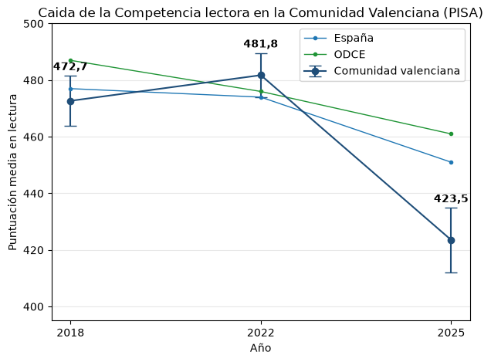
La lectura valenciana cae 58 puntos entre 2022 y 2025
Puntuación media en lectura
Caída de 2022 a 2025 (puntos)
C. Valenciana
51
España
23
OCDE
14
Con un 95% de confianza, la caída valenciana está entre 44 y 72 puntos.
Fuente: elaboración propia con microdatos PISA. España y OCDE: Informe PISA.

Slide 3
Exploración de las notas dentro de la C.Valenciana
Obtención de medidas estadísticas
Tipo de titularidad del centro
¿Qué tipo de distribución siguen las notas? ¿Existen anomalias?
Depende la nota obtenida de si el centro es público o privado
Nivel socioeconómico
¿Depende la nota obtenida del nivel socioeconómico del alumno?
Cada pregunta se contrasta con los datos de 2018, 2022 y 2025.

Slide 4
Buscamos la causa de la caida en dos principales frentes
Idioma de la prueba
Origen migratorio
¿Se examina más alumnado en una lengua distinta a la de casa, como ha pasado en el País Vasco?
¿Hay más alumnado nacido fuera o con otra lengua materna?
Frentes que quedarán por explorar
Pantallas
Metodologías
¿Se usan más los dispositivos digitales, o herramientas como la IA en el centro o fuera de él?
¿Han cambiado el tipo de metodologías usadas en clase?
Cada pregunta se contrasta con los datos de 2018, 2022 y 2025.

Slide 5
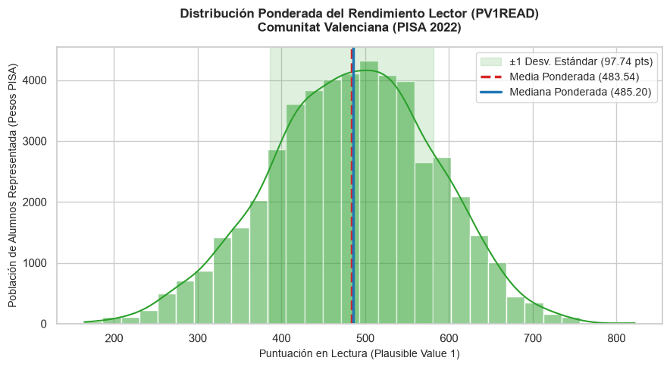
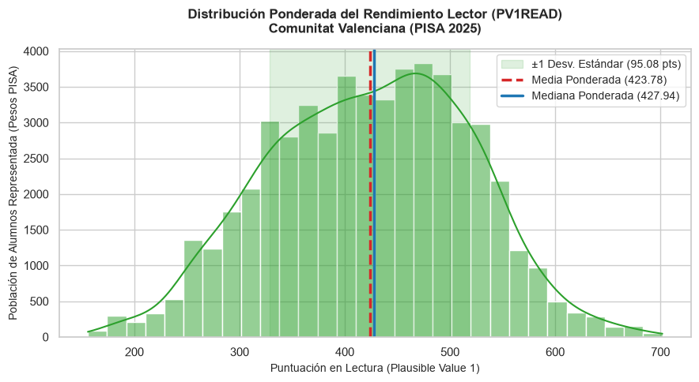
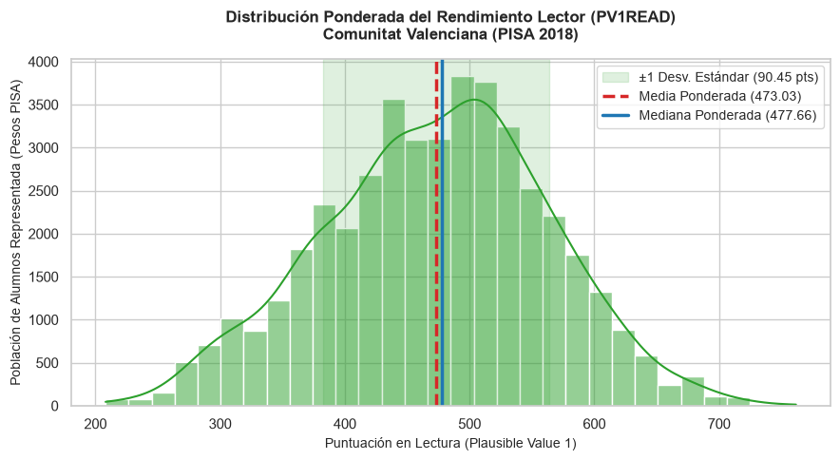
Distribuciones y medidas estadísticas
Centros públicos: 427 puntos. Privados: 448. Su ESCS medio también difiere (−0,2 frente a +0,4).
Fuente: elaboración propia con microdatos PISA. Muestra valenciana de 2025.

Slide 6
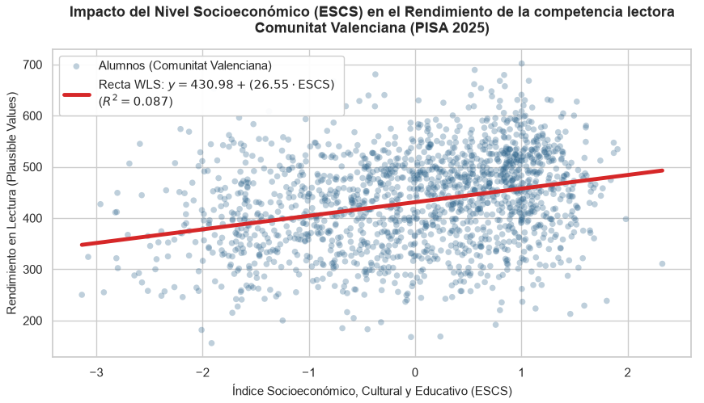
El nivel socioeconómico influye suavemente, pero no determina
La media aumenta 26.55 puntos por cada punto del índice socioeconómico (ESCS), en 2025
El índice socioeconómico explica el 8.67% de la varianza lectora
Media en lectura de 430.98 puntos, para un alumno en valencia con un ESCS medio europeo
Más del 91% de las diferencias de notas entre los alumnos se debe a otros factores que escapan al ESCS
Fuente: elaboración propia con microdatos PISA. Muestra valenciana de 2025.

Slide 7
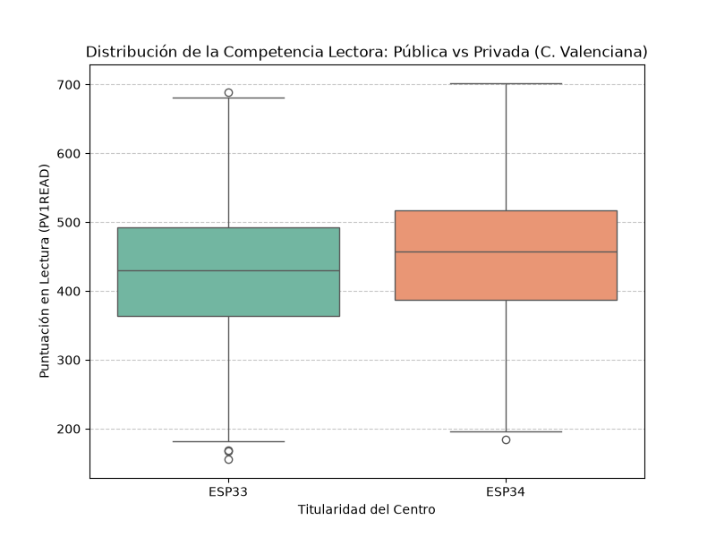
El tipo de titularidad del centro influye
La media aumenta 26.55 puntos por cada punto del índice socioeconómico (ESCS), en 2025
El índice socioeconómico explica el 8.67% de la varianza lectora
Media en lectura de 430.98 puntos, para un alumno en valencia con un ESCS medio europeo
Más del 91% de las diferencias de notas entre los alumnos se debe a otros factores que escapan al ESCS
Fuente: elaboración propia con microdatos PISA. Muestra valenciana de 2025.

Slide 8
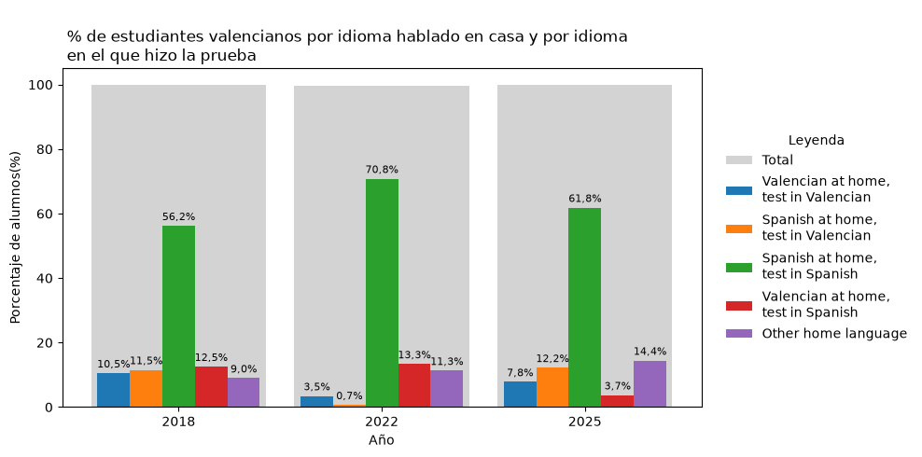
El idioma en que se realizan las pruebas se mantiene estable en la Comunidad Valenciana
% de idioma de la prueba
Lectura media por grupo
El % inmigran
Fuente: elaboración propia con microdatos PISA. Cifras ponderadas.

Slide 9
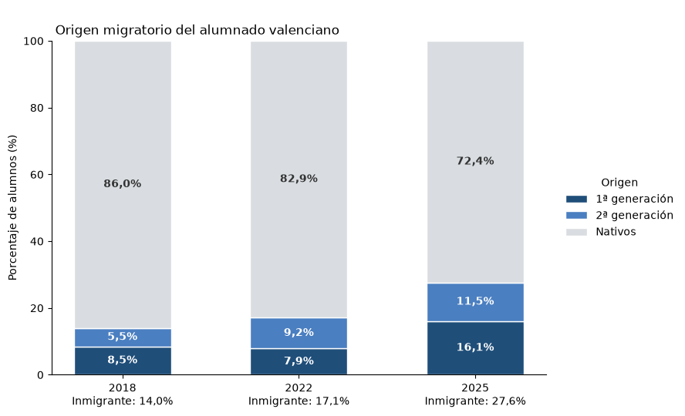
Aumento considerable del alumnado de origen inmigrante. Aun así, todos los grupos caen.
% de alumnado de origen inmigrante
Lectura media por grupo
Grupo | 2022 | 2025 | Cambio
Nativos | 488,9 | 439,5 | −49
2ª generación | 479,4 | 420,5 | −59
1ª generación | 450,8 | 390,0 | −61
El % inmigrante pasa a ser casi el doble con respecto a 2018, encajando con el aumento de “otro idioma en casa” (9,0% → 14,4%).
Fuente: elaboración propia con microdatos PISA. Cifras ponderadas.

Slide 10
Ni el idioma de la prueba ni las pantallas explican la caída
Idioma de la prueba
Pantallas
Alumnado evaluado en valenciano
Horas diarias de uso digital, 2022 → 2025
22 %
4 %
20 %
En el centro, para aprender
De ocio, antes y después de clase
2018
2022
2025
Sin aumentos relevantes. Son horas aproximadas, a partir de tramos de respuesta.
2025 se parece a 2018. Como mucho, explicaría unos pocos puntos del tramo 2022-2025 (cálculo orientativo).
Fuente: elaboración propia con microdatos PISA. Cifras ponderadas.

Slide 11
Qué sabemos y qué queda por descubrir
Lo que vemos
Lo que explica poco
Oportunidades
La caída es real: 58 puntos, más del doble que la de España.
Nivel socioeconómico, inmigración, idioma de la prueba y horas de pantalla. La caída llega también al alumnado nativo.
Datos de centros y políticas educativas, seguimiento de los mismos alumnos y el uso de IA en tareas escolares, que se pregunta por primera vez en 2025.
Límites: unos 54 centros por edición y análisis descriptivo, sin conclusiones causales.

